Slide 1

ФОРМИРОВАНИЕ МИРОВЫХ ПРОДОВОЛЬСТЕННЫХ РЕСУРСОВ В УСЛОВИЯХ ПАНДЕМИИ COVID -19
ФГБНУ «Федеральный научный центр аграрной экономики
и социального развития сельских территорий – Всероссийский научно-исследовательский институт экономики сельского хозяйства» (ФГБНУ ФНЦ ВНИИЭСХ)
А.Г. Папцов, д.э.н., академик РАН, директор
ФГБНУ ФНЦ ВНИИЭСХ, г. Москва, Россия
27 мая 2021 г.

Slide 2
1. Основные мировые импортеры агропродовольственной продукции и Россия,
2010-2020 гг., млрд долл.
Страна | 2010 | 2015 | 2019 | 2020 | Доля страны в мировом импорте, % в 2019 г.
Мир в целом | 1183,8 | 1423,9 | 1620,5 | н/д | 100
США | 102,4 | 141,8 | 165,6 | 169,6 | 10,5
Китай | 61,0 | 105,4 | 140,4 | 162,2 | 8,7
Германия | 87,5 | 93,6 | 105,2 | 109,4 | 6,5
Япония | 66,4 | 65,3 | 73,4 | 70 | 4,5
Нидерланды | 46,8 | 58,7 | 67,4 | 76,4 | 4,2
Великобритания | 59,0 | 64,5 | 65,7 | 66 | 4,1
Франция | 53,8 | 56 | 62,8 | 63,5 | 3,9
Италия | 46,7 | 45,9 | 49,4 | 58,3 | 3,0
Испания | 34 | 35,8 | 41,5 | 41,6 | 2,6
Бельгия | 33,8 | 35,1 | 39,2 | 40,6 | 2,4
Страны ЕС | 484,3 | 524,9 | 595,7 | 617,9 | 36,8
Россия | 33,6 | 25,8 | 29,8 | 29,1 | 1,8

Slide 3
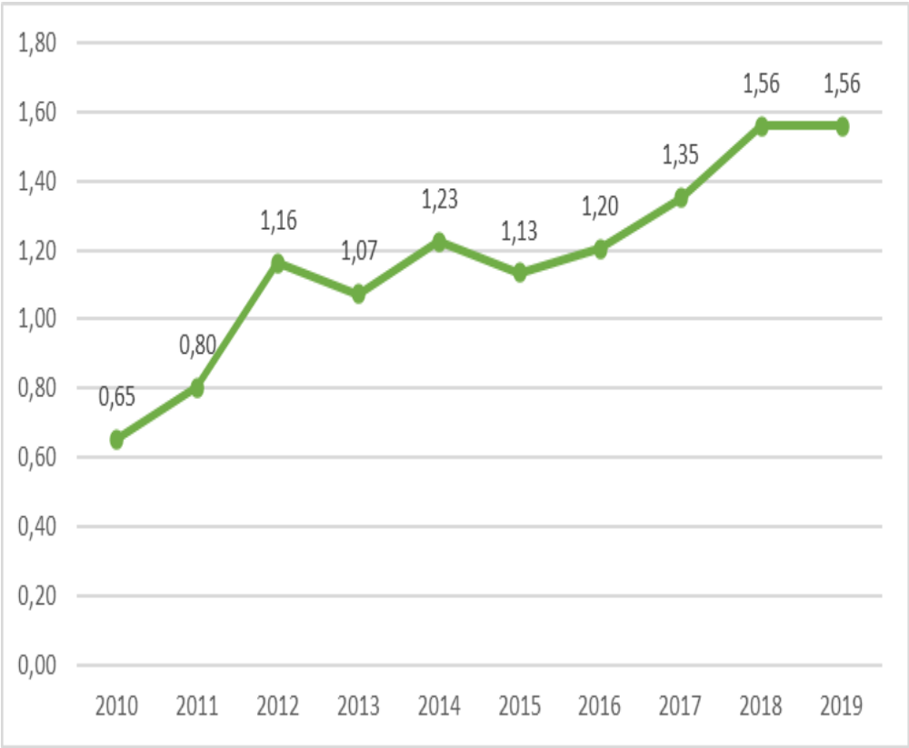
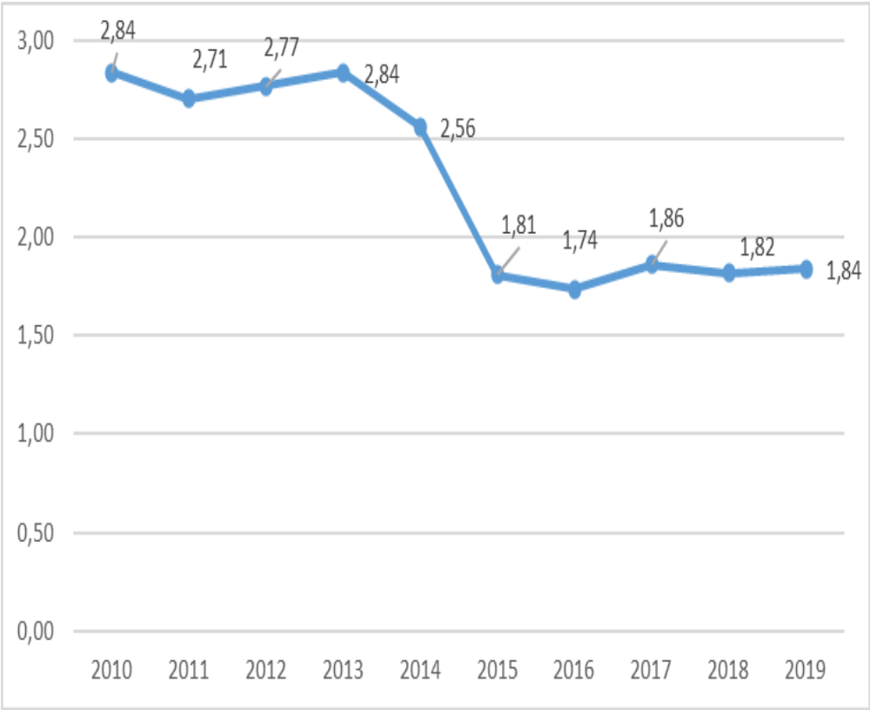
Доля России на мировом рынке агропродовольственной продукции в качестве экспортера, %.
Доля России на мировом рынке агропродовольственной продукции в качестве импортера, %.

Slide 4
3. Основные мировые экспортеры агропродовольственной продукции и Россия,
2010-2020 гг., млрд долл.
Страна | 2010 | 2015 | 2019 | 2020 | Доля страны в мировом экспорте, % в 2019 г.
Мир в целом | 1157,9 | 1394,1 | 1587,5 | н/д | 100
США | 116,2 | 138,3 | 141,7 | 149,4 | 8,9
Нидерланды | 77,8 | 86,4 | 101,8 | 110,3 | 6,4
Германия | 72,9 | 78,0 | 84,8 | 85,5 | 5,3
Бразилия | 62,5 | 72,5 | 78,2 | 83,6 | 4,9
Китай | 47,6 | 68,2 | 77 | 74,5 | 4,8
Франция | 64,7 | 66,1 | 71,4 | 70,4 | 4,5
Испания | 38,2 | 46,3 | 56,4 | 62,6 | 3,6
Канада | 38,1 | 48 | 50,9 | 55,8 | 3,2
Италия | 36,7 | 40,8 | 49,9 | 52,8 | 3,1
Бельгия | 37,5 | 39,9 | 45,5 | 46,6 | 2,9
Страны ЕС | 467,5 | 522,8 | 606,4 | 634,7 | 38,2
Россия | 7,6 | 15,8 | 24,8 | 28,6 | 1,6
Источник: составлено по данным TradeMap.

Slide 5
4. Основные производители зерновой продукции в мире, 2010-2019 гг., млн тонн
Страна | Годы |  |  | Доля страны в мировом производстве, % в 2019 г.
 | 2010 | 2015 | 2019
Мир в целом | 2460,4 | 2833,5 | 2978,9 | 100
Китай | 497,9 | 619,9 | 614,7 | 20,6
США | 401,1 | 431,8 | 421,5 | 14,1
Индия | 267,8 | 284,3 | 324,3 | 10,8
Бразилия | 75,1 | 106,0 | 121,2 | 4,0
Россия | 59,6 | 102,4 | 117,8 | 3,9
Индонезия | 77,6 | 80,6 | 85,2 | 2,8
Аргентина | 39,7 | 55,9 | 84,9 | 2,8
Украина | 38,6 | 59,6 | 74,4 | 2,5
Франция | 65,8 | 72,8 | 70,3 | 2,3
Канада | 46,1 | 53,5 | 61,1 | 2,0
Источник: составлено по данным FAOSTAT.

Slide 6
5. Мировое производство мяса в 2010-2019 гг., млн тонн.
Страна | Годы |  |  | Доля страны в мировом производстве в 2019 г., %
 | 2010 | 2015 | 2019
Мир | 294,4 | 325,2 | 336,6 | 100,0
Китай | 80,9 | 87,6 | 77,4 | 22,9
США | 42,0 | 43,2 | 48,1 | 14,3
Бразилия | 23,6 | 26,6 | 28,6 | 8,5
Россия | 7,2 | 9,5 | 10,9 | 3,2
Индия | 6,1 | 7,1 | 8,1 | 2,4
Германия | 8,2 | 8,3 | 7,9 | 2,3
Мексика | 5,8 | 6,3 | 7,3 | 2,1
Испания | 5,4 | 6,1 | 7,1 | 2,1
Аргентина | 4,7 | 5,4 | 6,1 | 1,8
Франция | 5,8 | 5,6 | 5,4 | 1,6
Источник: составлено по данным FAOSTAT.

Slide 7
6. Мировое производство цельного коровьего молока в 2010-2019 гг. млн тонн.
Страна | Годы |  |  | Доля страны в мировом производстве в 2019 г., %
 | 2010 | 2015 | 2019
Мир в целом | 600,61 | 661,09 | 715,92 | 100,00
США | 87,49 | 94,62 | 99,06 | 13,80
Индия | 54,90 | 73,64 | 90,00 | 12,60
Бразилия | 30,71 | 34,61 | 35,89 | 5,00
Германия | 29,62 | 32,68 | 33,08 | 4,60
Китай | 36,09 | 32,17 | 32,44 | 4,50
Россия | 31,58 | 30,52 | 31,09 | 4,34
Франция | 23,30 | 25,06 | 24,93 | 3,48
Новая Зеландия | 17,01 | 21,93 | 21,87 | 3,05
Турция | 12,41 | 16,93 | 20,78 | 2,90
Великобритания | 14,07 | 15,32 | 15,55 | 2,17
Источник: составлено по данным FAOSTAT.

Slide 8
7. Мировое производство масличных культур в 2010-2019 гг., млн тонн.
Страна | Годы |  |  | Доля страны в мировом производстве, % в 2019 г.
 | 2010 | 2015 | 2019
Мир в целом | 833,8 | 980,7 | 1101,3 | 100
Индонезия | 165,4 | 202,6 | 264,1 | 23,9
Бразилия | 76,4 | 106,5 | 127,0 | 11,5
США | 104,9 | 121,4 | 115,1 | 10,4
Малайзия | 83,8 | 99,0 | 99,8 | 9,0
Китай | 66,9 | 64,0 | 75,4 | 6,8
Индия | 59,5 | 51,9 | 64,7 | 5,8
Аргентина | 56,5 | 66,9 | 61,7 | 5,6
Канада | 17,9 | 25,9 | 25,4 | 2,3
Россия | 7,4 | 13,8 | 22,7 | 2,0
Украина | 10,0 | 16,9 | 22,3 | 2,0
Источник: составлено по данным FAOSTAT.

Slide 9
9. Динамика мирового вылова рыбы, тыс. тонн
Показатели | Годы
 | 2015 г. | 2016 г. | 2017 г. | 2018 г. | 2019 г.
Треска, хек, пикша | 8 930 | 8 999 | 9 434 | 9 321 | 9 254
Камбала, палтус | 957 | 989 | 976 | 974 | 946
Сельдь, сардины, анчоусы | 16 630 | 15 364 | 16 734 | 19 764 | 16 606
Акула, скат | 737 | 735 | 689 | 699 | 692
Тунец | 7 685 | 7 796 | 7 791 | 8 165 | 8 362
Разные прибрежные виды рыб | 7 420 | 7 332 | 8 119 | 7 346 | 7 467
Итого морская рыба | 65 061 | 64 591 | 67 091 | 70 473 | 66 487
Источник: составлено по данным FOSTAT.

Slide 10
БЛАГОДАРЮ ЗА ВНИМАНИЕ!

